Slide 1
Sprawozdanie z działalności OSP z gminy Kcynia
Realizacja wydatków budżetowych za rok 2024
Sporządził komendant ochrony przeciwpożarowej w Kcyni
Michał Olender

Slide 2
OSP w liczbach
W roku 2024 w 12 jednostkach OSP z gminy Kcynia było 185 druhen oraz druhów posiadających odpowiednie wyszkolenie, badanie lekarskie, ubezpieczenie oraz szkolenie BHP upoważniające do uczestniczenia w akcjach ratowniczo-gaśniczych.
W roku 2024 41 strażaków posiadało ważne uprawnienia kierowców pojazdów uprzywilejowanych.
W roku 2024 do kursu podstawowego strażaków ochotników organizowanego przez KP PSP w Nakle n/Notecią przystąpiło 20 druhen oraz druhów.
Wydatki na ochronę p-poż za rok sprawozdawczy wyniosły 515 149 zł 36 gr.(2023 r.-462 210,70 zł)

Slide 3
Krajowy System Ratowniczo-Gaśniczy
Lp. | Jednostka OSP | Pojazd | Wyposażenie
1 | Dziewierzewo JOT: 20 rat. Kierowcy: 4 | Man TGM 18.320 GBA | Narzędzia hydrauliczne lekkie Weber. Aparat ODO 4 szt. Pilarka do drewna Stilh MS 231, MS 211 AED, Motopompa pływająca Niagara, Motopompa szlamowa Honda WTX 30 Agregat prądotwórczy Honda 2000 Zestaw ratownictwa medycznego PSP R1
2 | Gromadno JOT: 14 rat. Kierowcy: 5 | Star 244 GBA | Narzędzia hydrauliczne lekkie Weber. Aparat ODO 4 szt. Pilarka do drewna Stilh MS 231, MS 211 Motopompa pływająca Niagara, Motopompa szlamowa Honda WTX 30, Agregat prądotwórczy Geko Zestaw ratownictwa medycznego PSP R1

Slide 4
Krajowy System Ratowniczo-Gaśniczy
Lp. | Jednostka OSP | Pojazd | Wyposażenie
3 | Kcynia JOT: 31 rat. Kierowcy: 10 | Starmann 14 225 GBA Scania P 400 GCBA | Narzędzia hydrauliczne Lukas, Aparaty ODO 8 szt. Pilarki do drewna Stihl MS 441, MS 211, MS 231, Piła do stali i betonu Stilh TS 420 2 szt. Agregat prądotwórczy Honda 2 szt. Motopompa pływająca Niagara, Motopompa szlamowa Honda WTX 40, Zestaw ratownictwa medycznego PSP R1 2 szt.
4 | Sipiory JOT: 16 rat. Kierowcy: 4 | Kamaz 432656 | Narzędzia hydrauliczne lekkie Weber. Aparat ODO 4 szt. Pilarka do drewna Stilh MS 231, MS 211 Motopompa pływająca Niagara, Motopompa szlamowa Honda WTX 30, Agregat prądotwórczy Geko Zestaw ratownictwa medycznego PSP R1

Slide 5
Jednostki pozasystemowe
Lp. | Jednostka OSP | Pojazd | Wyposażenie
1 | Chwaliszewo JOT: 9 rat. Kierowcy: 1 | VW T4 GLM | Motopompa Polonia PO5, Agregat prądotwórczy Fogo FH 3001, Pilarka do drewna Stihl MS 231
2 | Dobieszewo JOT: 15 rat. Kierowcy: 2 | VW T4 GLM | Motopompa Polonia PO5, Motopompa pływająca Niagara 2,Agregat prądotwórczy Fogo FH 3001, Pilarka do drewna Stihl MS 231
3 | Górki Zagajne JOT: 14 Kierowcy: 3 | Mercedes Atego GCBA | Aparaty ODO 4 szt., Pilarka do drewna Stihl MS 211, MS 251, Agregat prądotwórczy Eismann, Zestaw ratownictwa medycznego PSP R1
4 | Kowalewko JOT: 14 Kierowcy: 2 | Mercedes G 290 | Zestaw ratownictwa medycznego PSP R1

Slide 6
Jednostki pozasystemowe
Lp. | Jednostka OSP | Pojazd | Wyposażenie
5 | Łankowice JOT: 16 rat. Kierowcy: 3 | VW T4 GLM Ford Focus Slop | Motopompa Polonia PO5, Agregat prądotwórczy Honda 2000, Pilarka do drewna Stihl MS 231, MS 441, Motopompa pływająca Aquafast
6 | Mieczkowo JOT: 11 rat. Kierowcy: 3 | Ford Transit GLBM | Motopompa pływająca Niagara 2,Agregat prądotwórczy Fogo FH 3001, Pilarka do drewna Stihl MS 231
7 | Żurawia JOT: 11 rat. Kierowcy: 2 | VW T4 GLM | Motopompa Polonia PO 5, Motopompa szlamowa Honda WTX 40, Agregat prądotwórczy Fogo FH 3001, Pilarka do drewna Stihl MS 231
8 | Żarczyn JOT: 14 rat. Kierowcy :2 | Lublin GLM | Motopompa Polonia PO 5,Motopompa pływająca Niagara 2,Agregat prądotwórczy Alko 2000 Pilarka do drewna Stihl MS 231

Slide 8
Budżet p-poż na jednostki OSP Gmina Kcynia 2024 r.
Lp. | Jednostka OSP | Budżet p-poż(2024 ) | Fundusz sołecki | Dotacje celowe | suma
 | OSP Chwaliszewo | 8 884,02 | 1 500 | 0 | 10 384,02
2. | OSP Dobieszewo | 5 466,46 | 5 000 | 0 | 10 466,46
3. | OSP Dziewierzewo | 17 999,80 | 2 000 | 15 000 | 34 999,8
4. | OSP Górki Zagajne | 21 118,54 | 0 | 0 | 21 118,54
5. | OSP Gromadno | 22 102,75 | 2 000 | 0 | 24 102,75
6. | OSP Kcynia | 119 925,60 | 0 | 0 | 119 925,60
7. | OSP JRS Kowalewko | 16 860,19 | 0 | 0 | 16 860,19
8. | OSP Łankowice | 16 195,35 | 4 000 | 0 | 20 195,35
9. | OSP Mieczkowo | 9 830,66 | 1 000 | 9 000 | 19 830,66
10. | OSP Sipiory | 19 202,51 | 500 | 11 000 | 30 702,51
11. | OSP Żarczyn | 8 353,94 | 0 | 0 | 8353,94
12 | OSP Żurawia | 11 673,30 | 3 000 |  | 14 673,30
 | Suma | 277 613,12 | 19 000 | 35 000 | 331 613,12

Slide 9
Ilość wyjazdów OSP z gminy Kcynia wg zestawienia wyjazdów w 2024 r.
Lp. | Jednostka OSP | Pożary | Miejscowe Zagrożenia | Alarmy Fałszywe | Razem
1. | Chwaliszewo | 1 | 2 | - | 3
2. | Dobieszewo | 3 | 6 | - | 9
3. | Dziewierzewo (KSRG) | 8 | 23 | 1 | 32
4. | Górki Zagajne | 1 | 8 | - | 9
5. | Gromadno (KSRG) | 9 | 17 | 1 | 27
6. | Kcynia (KSRG) | 31 | 94 | 4 | 129
7. | Kowalewko | 5 | 18 | 1 | 24
8. | Łankowice | 3 | 12 | - | 15
9. | Mieczkowo | 2 | 2 | 1 | 5
10. | Sipiory (KSRG) | 7 | 11 | 2 | 20
11. | Żarczyn | - | 4 | - | 4
12. | Żurawia | 5 | 16 | 1 | 22
Suma |  | 75 | 213 | 11 | 299

Slide 10
Ilość wyjazdów OSP z gminy Kcynia wg zestawienia wyjazdów w 2023 r. i 2024 r.

Slide 11
Zawody OSP 2024 r.
Gminne zawody sportowo-pożarnicze w Górkach Zagajnych, w których startowało 40 drużyn z 11 jednostek.
Mistrzostwa gminy Kcynia w piłce nożnej drużyn OSP 28.06.2024, w których brało udział 10 jednostek.
II gminne zawody CTIF w Górkach Zagajnych. Startowało 7 drużyn w 2 grupach.
I Mikołajkowe halowe zawody MDP gminy Kcynia. Wystartowało 5 drużyn dziewczęcych oraz 9 drużyn chłopców.
Mikołajkowe zawody strzeleckie drużyn OSP gminy Kcynia 09.12.2024 r. Udział brało 6 jednostek OSP.
Współorganizowanie powiatowych zawodów OLDBOY w Górkach Zagajnych.

Slide 12
Gminne zawody sportowo-pożarnicze 06.2024 Górki Zagajne.
Lista drużyn na zawody sportowo-pożarnicze gmina Kcynia 06.2024 r.
Lp | OSP | Ogniki | Dziewczęta 12-15 | Chłopcy 12-15 | Chłopcy 16-18 | Grupa "C" | Grupa "A" | suma
1 | Chwaliszewo |  |  |  |  |  | 1 | 1
2 | Dobieszewo | 1 |  |  |  | 1 | 1 | 3
3 | Dziewierzewo |  | 1 | 1 |  | 2 | 1 | 5
4 | Górki Zagajne | 2 | 1 | 1 |  |  | 2 | 6
5 | Gromadno | 1 | 1 |  | 1 | 1 | 1 | 5
6 | Kcynia | 1 | 2 | 2 |  |  | 1 | 6
7 | Łankowice | 1 |  | 1 |  | 1 | 1 | 4
8 | Mieczkowo |  |  | 1 |  |  | 1 | 2
9 | Sipiory |  |  |  | 1 |  | 1 | 2
10 | Żarczyn |  |  | 1 |  |  | 2 | 3
11 | Żurawia |  |  | 1 |  | 1 | 1 | 3
 | suma | 6 | 5 | 8 | 2 | 6 | 13 | 40

Slide 13
Dotacja MSWiA
W roku 2024 pozyskano dotację ze środków MSWiA na remont remizy OSP Mieczkowo.
Zadanie polegało na podwieszeniu sufitu z płyt k/g. Montaż nowego oświetlenia wewnętrznego oraz szpachlowanie i malowanie ścian wozowni. Zakupienie materiału na wykonanie szafek na umundurowanie specjalne.
Dotacja celowa z MSWiA w kwocie 1267 zł.
Fundusz ochrony p-poż gminy Kcynia 500zł.
Wkład własny jednostki 730 zł

Slide 14
Jednostka użytkująca | Samochód | Nr rejestracyjny | Rok produkcji
OSP Kcynia | Star Man | CNA 98JL | 2005
OSP JRS Kowalewko | Mercedes Benz | CNAFV98 | 1993
OSP Kcynia | Fiat Ducato | CNA 98VA | 1997
OSP Kcynia | SCANIA | CNA EP98 | 2013
OSP Żarczyn | Lublin | CNA N010 | 2001
OSP Mieczkowo | VW Transporter | CNA 98NX | 1993
OSP Górki Zagajne | Mercedes Atego | CNA 09JH | 1980
OSP Gromadno | Star | CNA 98JH | 1997
OSP Łankowice | Ford Focus | CNA 61PJ | 2006
OSP Łankowice | VW Transporter | CNA 58JU | 1993
OSP Chwaliszewo | VW Transporter | CNA 98NX | 1994
OSP Dobieszewo | VW Transporter | CNA 5T35 | 1993
OSP Żurawia | VW Transporter | CNA 06HV | 1993
OSP Dziewierzewo (Własnośc stowarzyszenia) | Man | CNA 14055 | 2020
OSP Mieczkowo (Własńość stowarzyszenia) | Ford Transit | CNA29221 | 2023
OSP Sipiory(Własnośc stowarzyszenia) | Kamaz | CNA 09499 | 2019

Slide 15
Podsumowanie
Plany na 2025 r:
Zakup busa (9 osób) dla OSPKcynia ze środków RPO w ramach dotacji z Urzędu Marszałkowskiego (65% kosztów) przy udziale środków gminnych (35% kosztów).
Zakup wozu GBA dla OSP Gromadno ze środków RPO w ramach dotacji z Urzędu Marszałkowskiego (65% kosztów) przy udziale środków gminnych (35% kosztów).
Postawienie nowego budynku remizy dla OSP Żarczyn.
Remont kopuły wieży starej wozowni w OSP Kcynia

Slide 16
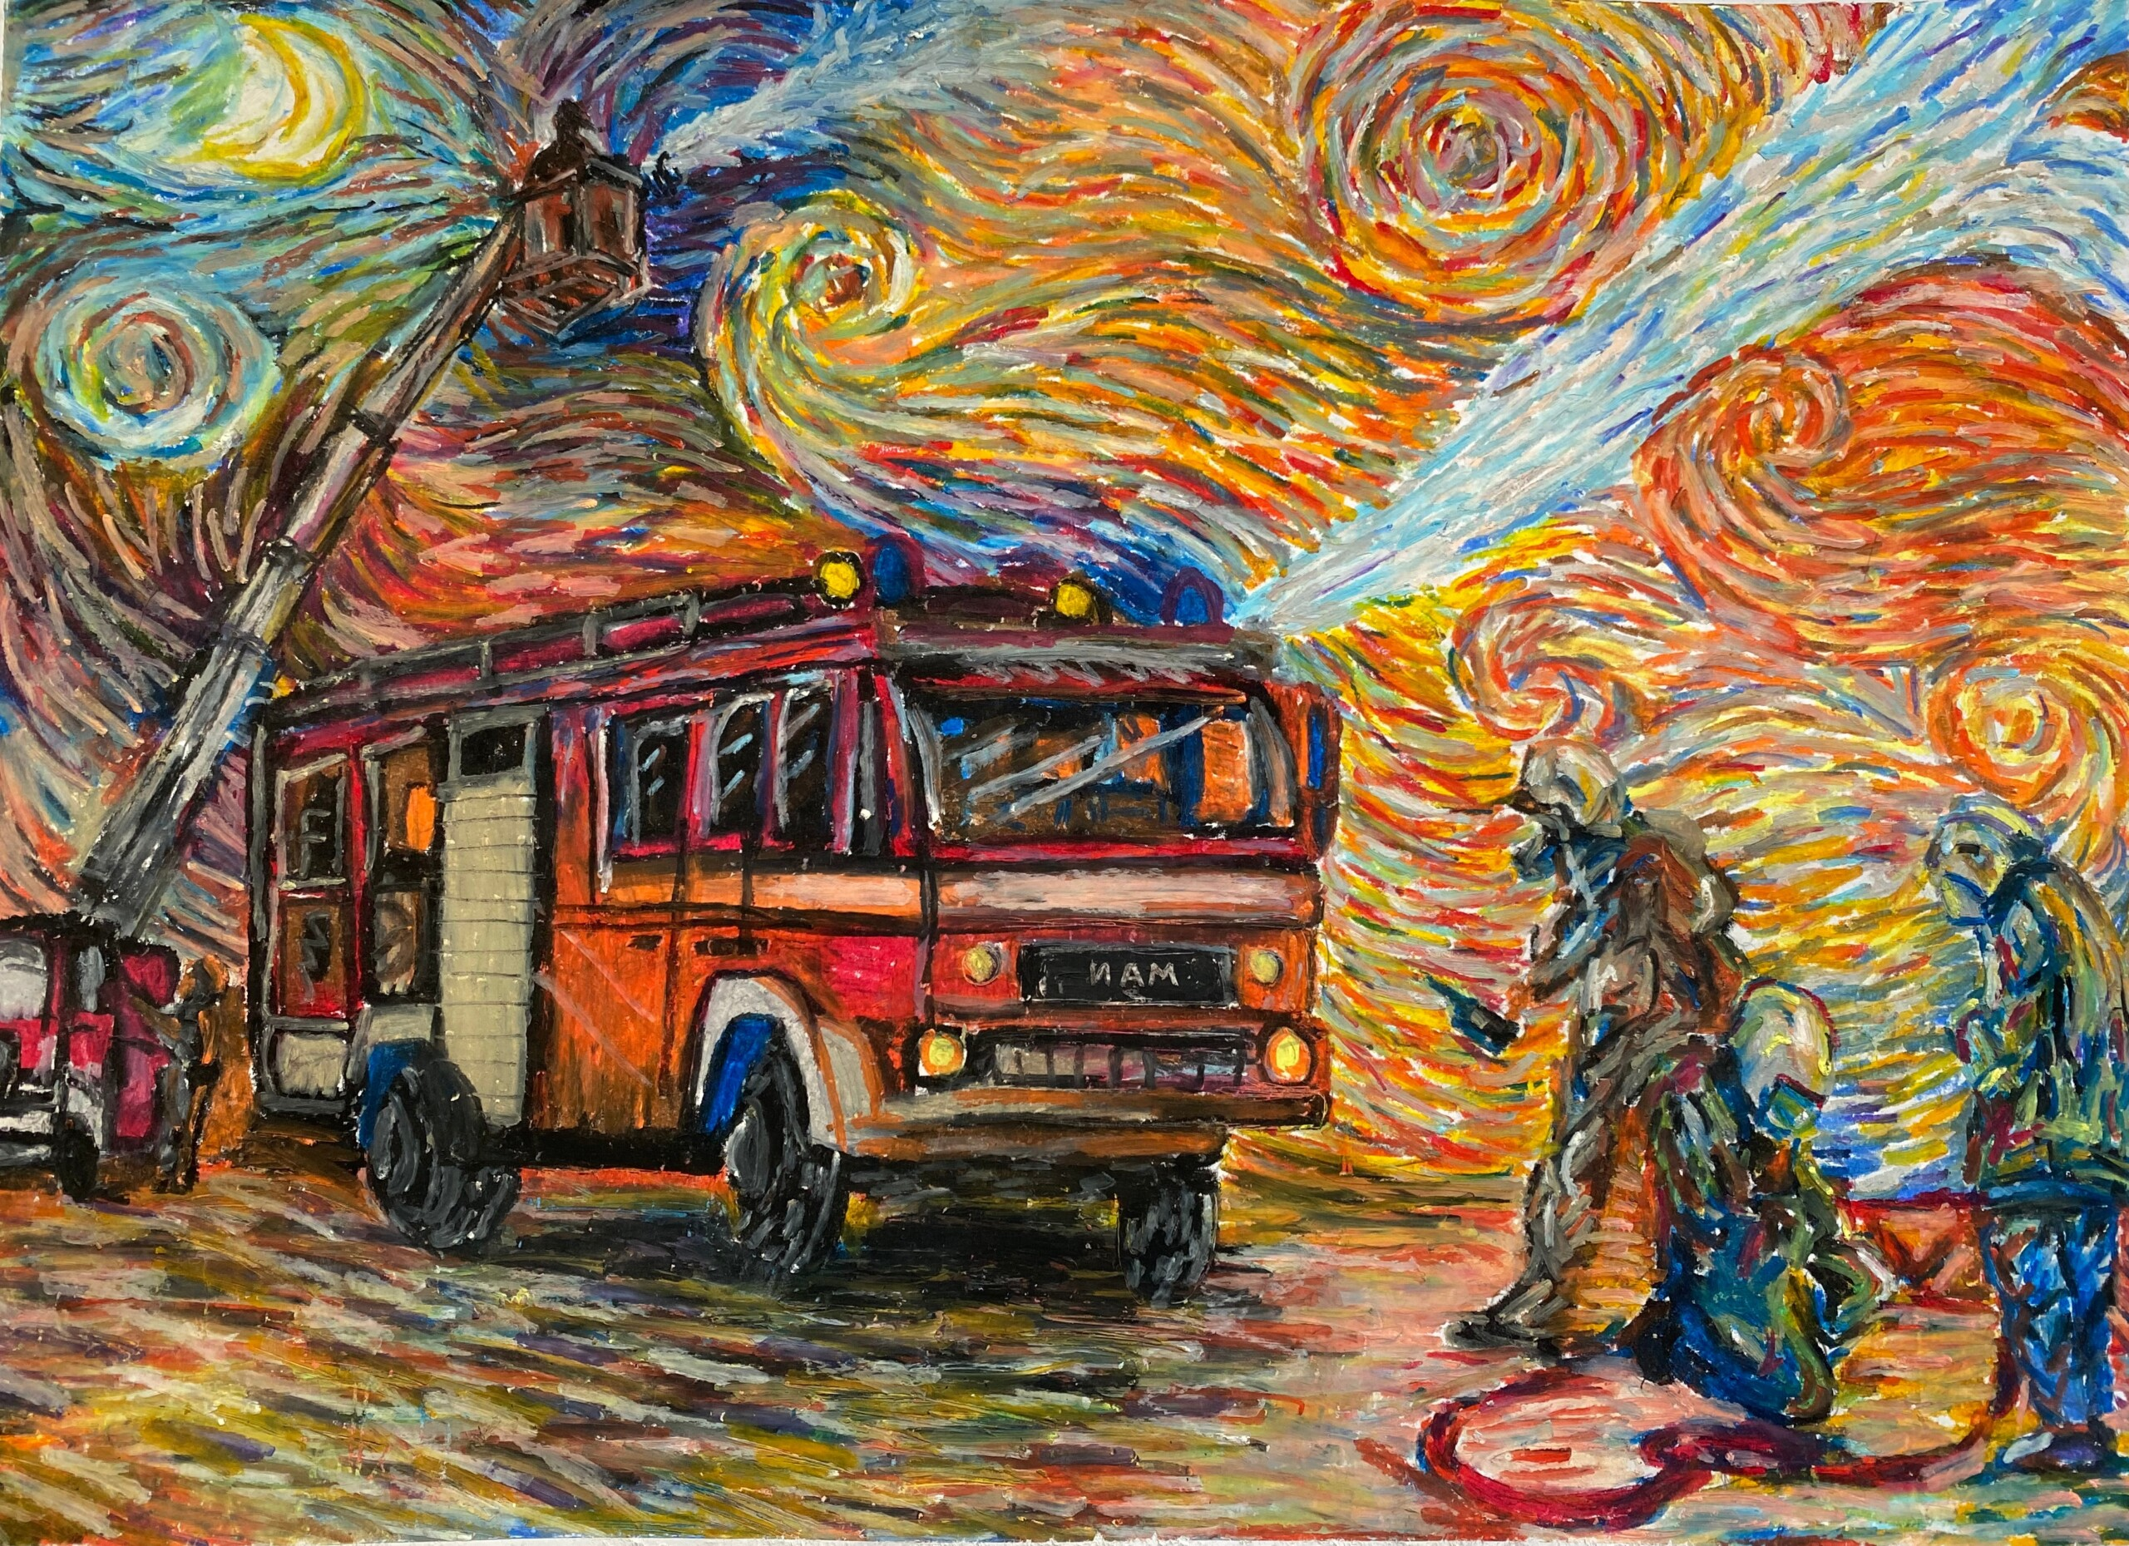
https://zosprp.pl/2023/04/03/ogolnopolski-strazacki-konkurs-plastyczny-5/
Dziękuję za uwagę

